Slide 1
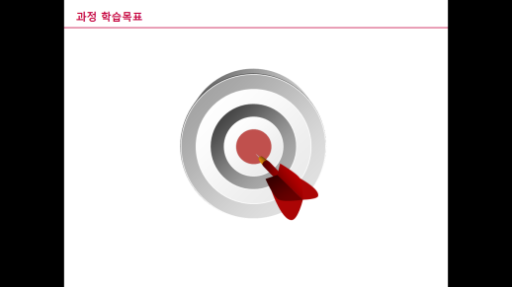
3. 설계
요구사항을 기반으로 S/W개발을 위한 설계를 할 수 있다.
UI 설계 및 시퀀스 다이어그램을 작성할 수 있다.

Slide 2
3.1 설계 개요
3.2 설계 가이드

Slide 3
3. 설계
3.1 설계 개요
3.2 설계 가이드

Slide 4
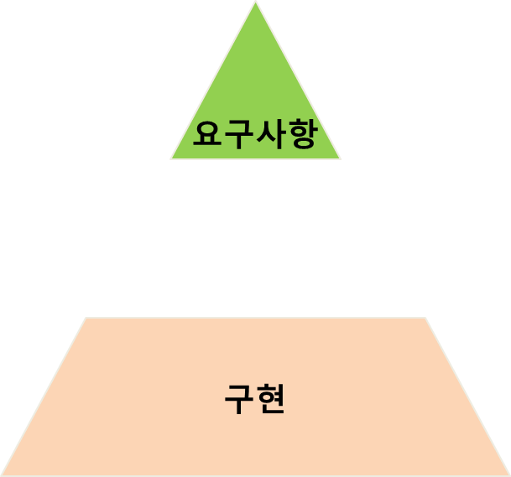
설계란?
3.1 설계 개요
요구사항 분석 후 바로 구현 가능?

Slide 5
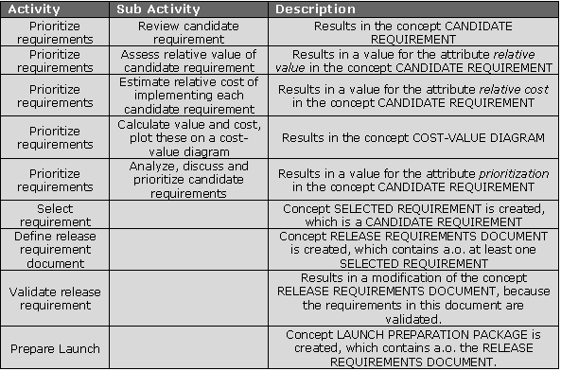
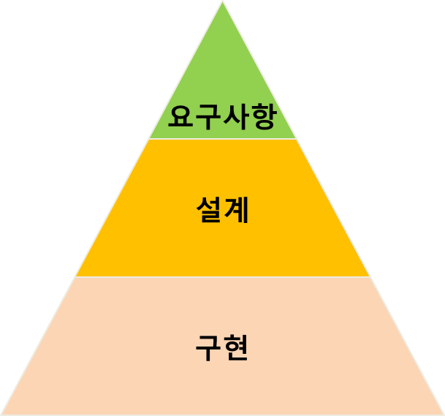
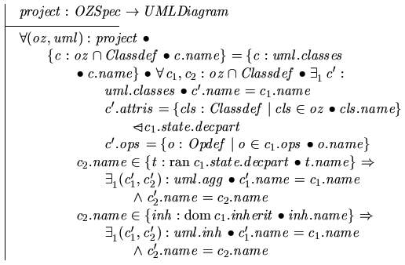
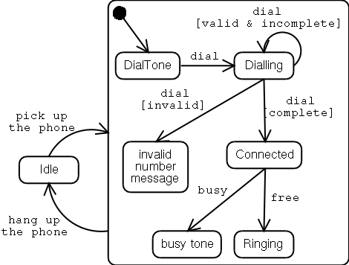
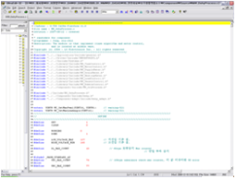
설계란?
3.1 설계 개요

Slide 6
분석과 설계
3.1 설계 개요
Analysis
Formulate a model of the problem domain.
Focuses what to do
Design
Decide how the analysis model will be implemented.
Focuses on how to do
 | What (Goal) | How to (Means)
Sorting System | Sort student names in the alphabetical order | 1. Bubble sorting 2. Quick sorting …

Slide 7
Structured vs. Object-Oriented Design
3.1 설계 개요
Structured Design | Object-Oriented Design
program = data + functions (procedures) Function: input, output, side-effect Data is shared among functions Good programming == Structured programming | program = objects which interact with each other object = data + function (behavior) Each object has its own state. Each object has its own behavior. Data is encapsulated in the object. Functions define the behavior of the object

Slide 8
3. 설계
3.1 설계 개요
3.2 설계 가이드

Slide 9

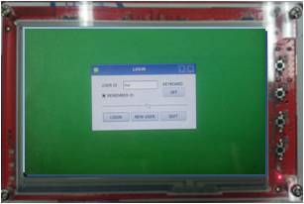
System 개요
3.2 설계 가이드
Ethernet
Client
Server

Slide 10
System 구조도
3.2 설계 가이드
GUI Interface
Console Interface
GUI Control
Data Transmission
Media Control
Key / Camera BMA150 Sensor
Control
Data Structure
Management
Data Transmission
Data Structure
Management
QT Library
TSLib
Socket Module
Mad Library
File Management
Module
Socket Module
File Management
Module
LCD & TS
Interface
Network Interface
Audio Interface
Device
Interface
File I/O
Interface
Network Interface
File I/O
Interface
Embedded Linux
Linux
H-AndroSV210 H/W
Host PC H/W
Client
Server

Slide 11
Digital Camera Client (1/7)
3.2 설계 가이드
GUI 프로그램 구조
  QT 기반의 프로그램
  기능별 모듈화
시작
로그인 화면
아이디 생성 화면
메인 화면
사진 촬영
비디오 촬영
블랙박스 촬영
(UI 없음)
데이터 뷰어 화면
(사진/동영상)
데이터관리 화면
(파일 전송)
환경 설정 화면

Slide 12
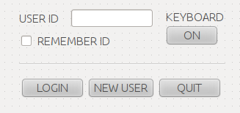
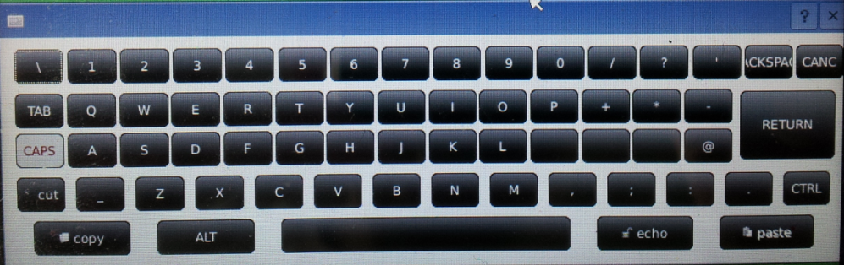
Digital Camera Client (2/7)
3.2 설계 가이드
로그인 화면
  가상키보드를 이용하여 아이디 입력 (KEYBOARD ON)
  REMEMBER ID 기능을 통하여 마지막 로그인 아이디 기억 기능
  NEW USER 버튼을 통하여 아이디 추가
시작
로그인 화면
로그인 화면
아이디 생성 화면
메인 화면
사진 촬영
비디오 촬영
블랙박스 촬영
(UI 없음)
데이터 뷰어 화면
(사진/동영상)
데이터관리 화면
(파일 전송)
환경 설정 화면

Slide 13
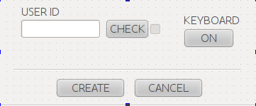
Digital Camera Client (3/7)
3.2 설계 가이드
아이디 생성 화면
  새로운 아이디 생성
  가상키보드를 이용하여 아이디 입력 (KEYBOARD ON)
  CHECK 기능을 통하여 아이디 중복 검사
시작
로그인 화면
아이디 생성 화면
아이디 생성 화면
메인 화면
사진 촬영
비디오 촬영
블랙박스 촬영
(UI 없음)
데이터 뷰어 화면
(사진/동영상)
데이터관리 화면
(파일 전송)
환경 설정 화면

Slide 14
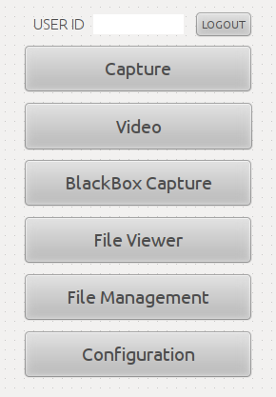
Digital Camera Client (4/7)
3.2 설계 가이드
메인 화면
  각 기능별 실행 버튼
  현재 로그인한 아이디 표시
시작
로그인 화면
아이디 생성 화면
메인 화면
메인 화면
사진 촬영
비디오 촬영
블랙박스 촬영
(UI 없음)
데이터 뷰어 화면
(사진/동영상)
데이터관리 화면
(파일 전송)
환경 설정 화면

Slide 15
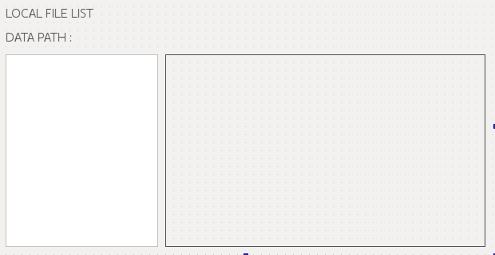
Digital Camera Client (5/7)
3.2 설계 가이드
데이터 뷰어 화면
  데이터 경로 표시 (DATA PATH)
  좌측 - 리스트 위젯에 사진 & 동영상 파일 목록 표시
  우측 - 사진 & 동영상 뷰어 화면
시작
로그인 화면
아이디 생성 화면
메인 화면
사진 촬영
비디오 촬영
블랙박스 촬영
(UI 없음)
데이터 뷰어 화면
(사진/동영상)
환경 설정 화면
데이터 뷰어 화면
(사진/동영상)
데이터관리 화면
(파일 전송)

Slide 16
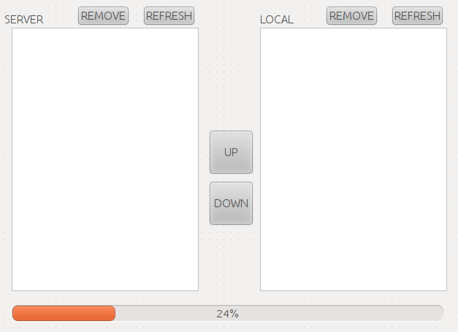
Digital Camera Client (6/7)
3.2 설계 가이드
데이터 관리 화면
  서버와 클라이언트 각각 데이터 리스트 표시
  파일 삭제 (REMOVE), 새로 고침 (REFRESH), 파일 업로드 (UP), 파일 다운로드 (DOWN)
  파일 전송 시 하단의 프로그레스 바를 통하여 전송 상태 표시
시작
로그인 화면
아이디 생성 화면
메인 화면
사진 촬영
비디오 촬영
블랙박스 촬영
(UI 없음)
데이터 뷰어 화면
(사진/동영상)
데이터관리 화면
(파일 전송)
환경 설정 화면
데이터관리 화면
(파일 전송)

Slide 17
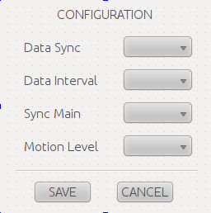
Digital Camera Client (7/7)
3.2 설계 가이드
환경 설정 화면
  데이터 동기화 기능 (활성화 / 비활성화)
  동기화 주기 설정
  동기화 주체
  흔들림 감지 레벨
시작
로그인 화면
아이디 생성 화면
메인 화면
사진 촬영
비디오 촬영
블랙박스 촬영
(UI 없음)
환경 설정 화면
데이터 뷰어 화면
(사진/동영상)
데이터관리 화면
(파일 전송)
환경 설정 화면

Slide 18
Data Server
3.2 설계 가이드
파일서버
  개발환경 : 리눅스 환경에서 소켓프로그래밍
  기능 : 사용자 계정 관리, 파일 관리
  소켓함수와 기본적인 파일 연산으로 구현
    socket, listen, accept, connect
    read, write, close
  각 기능 설명
    사용자 계정 관리
      아이디 확인 : 서버에 아이디 존재 유무 확인
      아이디 생성 : 클라이언트에서 아이디 생성 요청
      로그인 요청 : 서버에 아이디 존재 유무에 따라 있으면 로그인
      로그아웃 요청 : 로그아웃 처리 후 파일 관리 요청 무시
    파일 관리
      파일 다운로드 : 서버에서 클라이언트로 사진, 동영상 파일을 전송함
      파일 업로드 : 클라이언트에서 서버로 사진, 동영상 파일을 전송함
      파일 목록 요청 : 클라이언트에서 서버로 파일 목록을 요청함
      파일 삭제 요청 : 클라이언트에서 서버에 있는 파일을 삭제 요청함

Slide 19
Client/Server Sequence Diagram (1/3)
3.2 설계 가이드
로그인 & 데이터 목록 요청
Client
Server
로그인 요청
요청 수락
메인 화면
파일 목록 요청
(File Management 화면)
파일 목록 정보 전달
화면 갱신

Slide 20
Client/Server Sequence Diagram (2/3)
3.2 설계 가이드
다운로드
Client
Server
파일 다운로드 요청
요청 수락
파일 다운로드 수락 확인
및 파일 전송 요청
(파일이름)
파일 사이즈 전송 후
파일 데이터 전송
데이터 처리
파일 전송 완료 후 메시지 전송
파일 전송 성공 메시지 전송
성공 확인

Slide 21
Client/Server Sequence Diagram (3/3)
3.2 설계 가이드
업로드
Client
Server
파일 업로드 요청
요청 수락
파일 업로드 수락 확인
및 파일 전송 요청
(파일이름 & 사이즈)
파일 전송
파일 사이즈 확인
데이터 처리
파일 전송 완료 후 메시지 전송
성공 확인

